Slide 1
《openEuler内核编程》
第九章 第5讲
分布式文件系统Ceph解析
中国科学院软件研究所
2021年1月13日 Wednesday

Slide 2
第九章 结构
第1讲：VFS基础
第2讲：F2FS文件系统解析
第3讲：EROFS文件系统解析
第4讲：Ext4文件系统解析
第5讲：分布式文件系统Ceph解析

Slide 3
本节主要内容
1. Ceph的起源
2. Ceph的特点
3. Ceph的架构
4. RADOS简介
5. CephFS简介
6. Ceph内核模块

Slide 4

Ceph的起源
Ceph是什么
Ceph是一个统一的分布式存储系统，设计初衷是提供较好的性能、可靠性和可扩展性。
Ceph存储集群专为标准硬件设计，使用CRUSH算法来确保数据能够平均分布在集群中，并且保障所有的集群节点都能够快速检索，而没有集中瓶颈。
要提供以下三个存储服务：
对象存储(Object Storage)，键值存储，一个对象可以看成一个文件，只能全写全读，通常以大文件为主，要求足够的IO带宽，兼容亚马逊的S3和OpenStack的Swift。
块存储(Block Storage)，作为块设备像硬盘一样直接挂载。
文件系统(File System) ，如同网络文件系统一样挂载，兼容POSIX接口。

Slide 5

Ceph的起源
Ceph起源
ceph项目起源于其创始人Sage Weil在加州大学Santa Cruz分校攻读博士期间的研究课题
项目的起始时间为2004年
在2006年的OSDI学术会议上，Sage发表了介绍ceph的论文，并在该篇论文的末尾提供了ceph项目的下载链接，由此ceph开始广为人知
ceph一词据说来源于scaleph(水母)

Slide 6
Ceph的起源
Ceph针对的目标应用场景
目标是成为大规模、分布式的存储系统，至少能承载PB级别的数据，能管理成千上万的存储节点
存储系统规模的变化
这样大规模的存储系统，往往不是在建设的第一天就能预料到其最终的规模，甚至是根本就不存在最终规模这个概念的。只能是随着业务的不断开展，业务规模的不断扩大，让系统承载越来越大的数据容量。这也就意味系统的规模自然随之变化，越来越大。
存储系统中设备的变化
对于一个由成千上万个节点构成的系统，其节点的故障与替换必然是时常出现的情况。而系统一方面要足够可靠，不能使业务受到这种频繁出现的硬件及底层软件问题的影响，同时还应该尽可能智能化，降低相关维护操作的代价。
存储系统中数据的变化
对于一个大规模的，通常被应用于互联网应用中的存储系统，其中存储的数据的变化也很可能是高度频繁的。新的数据不断写入，已有数据被更新、移动乃至删除。这种场景需求也是设计时必须予以考虑的。
Notes:
理解Ceph的设计思想，首先还是要了解Sage设计Ceph时所针对的目标应用场景，换言之，“做这东西的目的是啥？”
事实上，Ceph最初针对的目标应用场景，就是大规模的、分布式的存储系统。所谓“大规模”和“分布式”，是指至少能够承载PB级别的数据，并且由成千上万的存储节点组成。
在Sage的思想中，对于这样一个大规模的存储系统，是不能以静态的眼光来看待的。对于其动态特性，可以概括为如下三个“变化”：
上述三个“变化”就是Ceph目标应用场景的关键特征。Ceph所具备的各种主要特性，也都是针对这些场景特征所提出的。

Slide 7
本节主要内容
1. Ceph的起源
2. Ceph的特点
3. Ceph的架构
4. RADOS简介
5. CephFS简介
6. Ceph内核模块

Slide 8
Ceph的特点
高可靠性
所谓“高可靠”，首先是针对存储在系统中的数据而言，也即，尽可能保证数据不会丢失。其次，也包括数据写入过程中的可靠性，也即，在用户将数据写入Ceph存储系统的过程中，不会因为意外情况的出现造成数据丢失。
高性能
a. 摒弃了传统的集中式存储元数据寻址的方案，采用 CRUSH 算法，数据分布均衡，并行度高。
b. 考虑了容灾域的隔离，能够实现各类负载的副本放置规则，例如跨机房、机架感知等。
c. 能够支持上千个存储节点的规模，支持 TB 到 PB 级的数据。

Slide 9
Ceph的特点
高度自动化
具体包括了数据的自动replication，自动re-balancing，自动failure detection和自动failure recovery。总体而言，这些自动化特性一方面保证了系统的高度可靠，一方面也保障了在系统规模扩大之后，其运维难度仍能保持在一个相对较低的水平。
a. 副本数可以灵活控制。
b. 支持故障域分隔，数据强一致性。
c. 多种故障场景自动进行修复自愈。
d. 没有单点故障，自动管理。

Slide 10
Ceph的特点
高可扩展性
这里的“可扩展”概念比较广义，既包括了系统规模和存储容量的可扩展，也包括了随着系统节点数增加的聚合数据访问带宽的线性扩展，还包括了基于功能丰富强大的底层API提供多种功能、支持多种应用的功能性可扩展。
a. 去中心化。
b. 扩展灵活。
c. 随着节点增加而线性增长。

Slide 11
Ceph的设计思路
充分发挥存储设备自身的计算能力
采用具有计算能力的设备（最简单的例子就是普通的服务器）作为存储节点，这些节点不仅能够存储数据，而且具有很强的计算能力
然而，多数分布式系统都只是将这些节点作为功能简单的存储节点
如果充分发挥这些节点上的计算能力，则可以进一步提高系统的性能

Slide 12
Ceph的设计思路
去除所有的中心点
多数的分布式解决方案，一般都会采用 中心控制节点 + 集群子节点
当系统中有中心节点时，会引入单点故障点，即当这个中心节点宕机时，整个系统便变得不可用，无法提供服务
如果中心点出现在数据访问的关键路径上，事实上也必然导致数据访问的延迟增大
同时，中心节点会制约整个系统的可扩展性，单个节点的所拥有的资源毕竟有限，当系统规模扩大时，中心节点的性能将不足以支撑系统的运行

Slide 13
Ceph的设计思路
无需查表，算算就好
无需查表
相对于传统存储系统而言，传统存储一般会有一个专门的服务器用于维护元数据和数据的对应关系表，也就是我们上面说到的中心控制点维护的“映射数据”
算算就好
ceph 客户端利用本地的少量元数据，根据数据对象的ID信息简单计算即可得到数据存储位置
Notes:
总结一下，无论是“去中心化”还是“依靠存储设备自身的计算能力”，对客户端而言，最直观的感受就是“无需查表，算算就好”

Slide 14
本节主要内容
1. Ceph的起源
2. Ceph的特点
3. Ceph的架构
4. RADOS简介
5. CephFS简介
6. Ceph内核模块

Slide 15
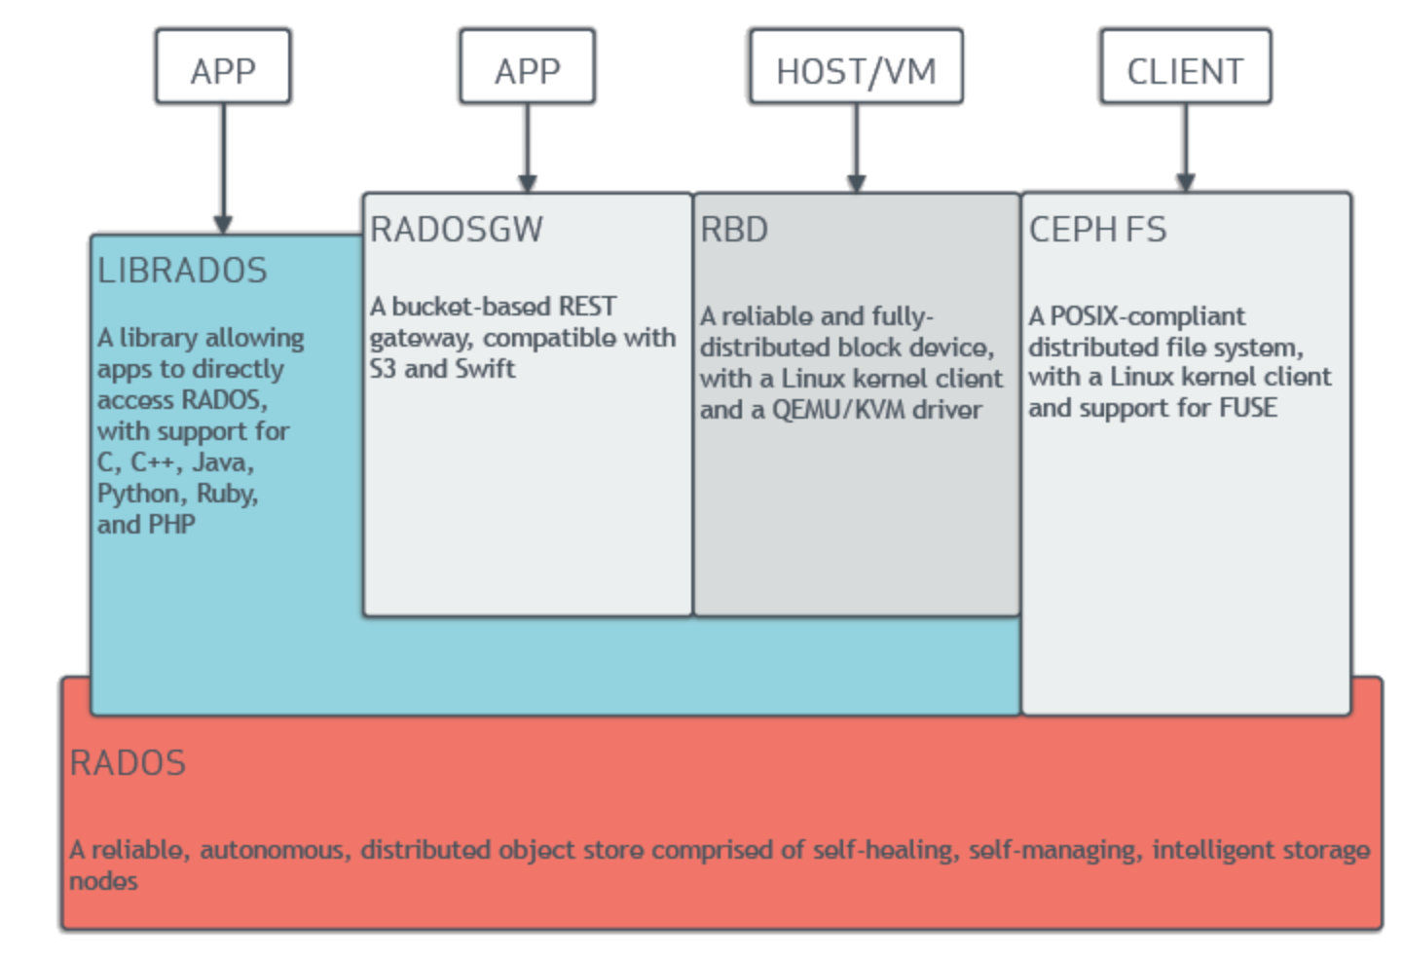
Ceph的架构
Ceph的整体架构
RADOS对象存储系统
librados库层
最上层对应着Ceph不同形式的存储接口实现
Notes:
最底层也是最核心的部分是RADOS对象存储系统
第二层是librados库层
最上层对应着Ceph不同形式的存储接口实现

Slide 16
Ceph的架构
RADOS
RADOS自身是一个完整的分布式对象存储系统，它具有可靠、智能、分布式等特性，Ceph的高可靠、高可拓展、高性能、高自动化都是由这一层来提供的，用户数据的存储最终也都是通过这一层来进行存储的，RADOS可以说就是Ceph的核心。
librados库
基于RADOS层的上一层是LIBRADOS，LIBRADOS是一个库，它允许应用程序通过访问该库来与RADOS系统进行交互，支持多种编程语言，比如C、C++、Python等。

Slide 17
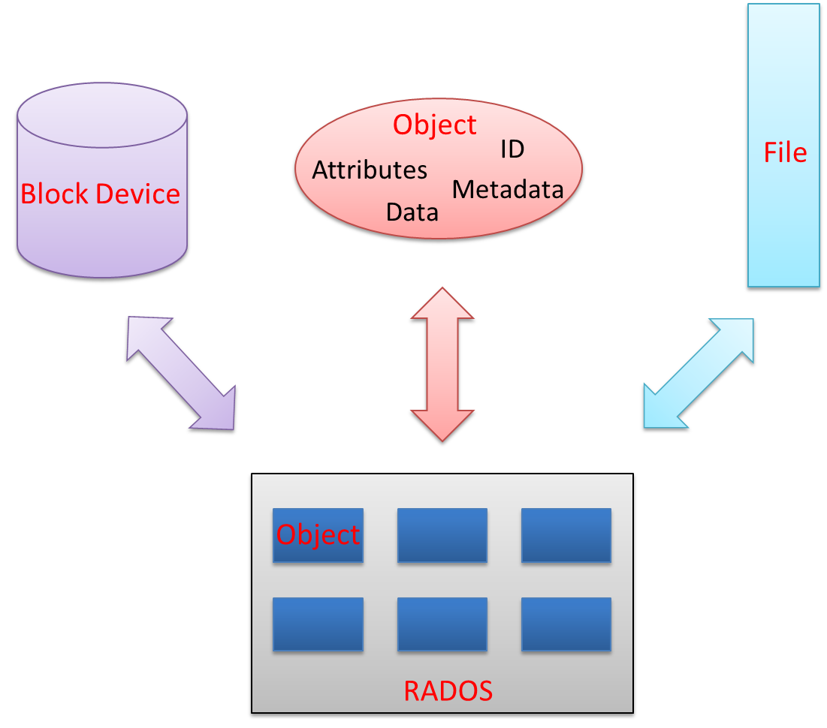
Ceph的架构
RADOSGW/RBD/CEPH FS
最上层面向应用提供3种不同的存储接口：
块存储接口：通过librbd库提供了块存储访问接口。RBD通过Linux内核客户端和QEMU/KVM驱动来提供一个分布式的块设备。它可以为虚拟机提供虚拟磁盘，或者通过内核映射为物理主机提供磁盘空间。
对象存储接口：RADOSGW 目前提供了两种类型的API，一种是和AWS的S3接口兼容的API，另一种是和OpenStack的Swift对象接口兼容的API。
文件系统接口：目前提供两种接口，一种是标准的posix接口，另一种通过libcephfs库提供文件系统访问接口。文件系统的元数据服务器MDS用于提供元数据访问。数据直接通过librados库访问。

Slide 18
本节主要内容
1. Ceph的起源
2. Ceph的特点
3. Ceph的架构
4. RADOS简介
5. CephFS简介
6. Ceph内核模块

Slide 19
RADOS简介
RADOS架构
RADOS是ceph软件栈中最关键的组件，其本身是一个支持海量存储对象的分布式对象存储系统
RADOS集群由3类节点构成
OSD
OSD全称Object Storage Device，负责数据的存储和维护。一个Ceph集群一般都有很多个OSD。
Monitor
负责系统的状态监测，维护cluster map，用来记录当前系统的状态，如在线的节点、IP、CRUSH算法配置参数。Monitor通常是由数个节点组成的小集群。它们通过Paxos同步数据，用来保存OSD的元数据。
Client
众多的客户端节点，可通过计算得到对象的位置(无需查询元数据)，进而直接与OSD通信，访问对象

Slide 20
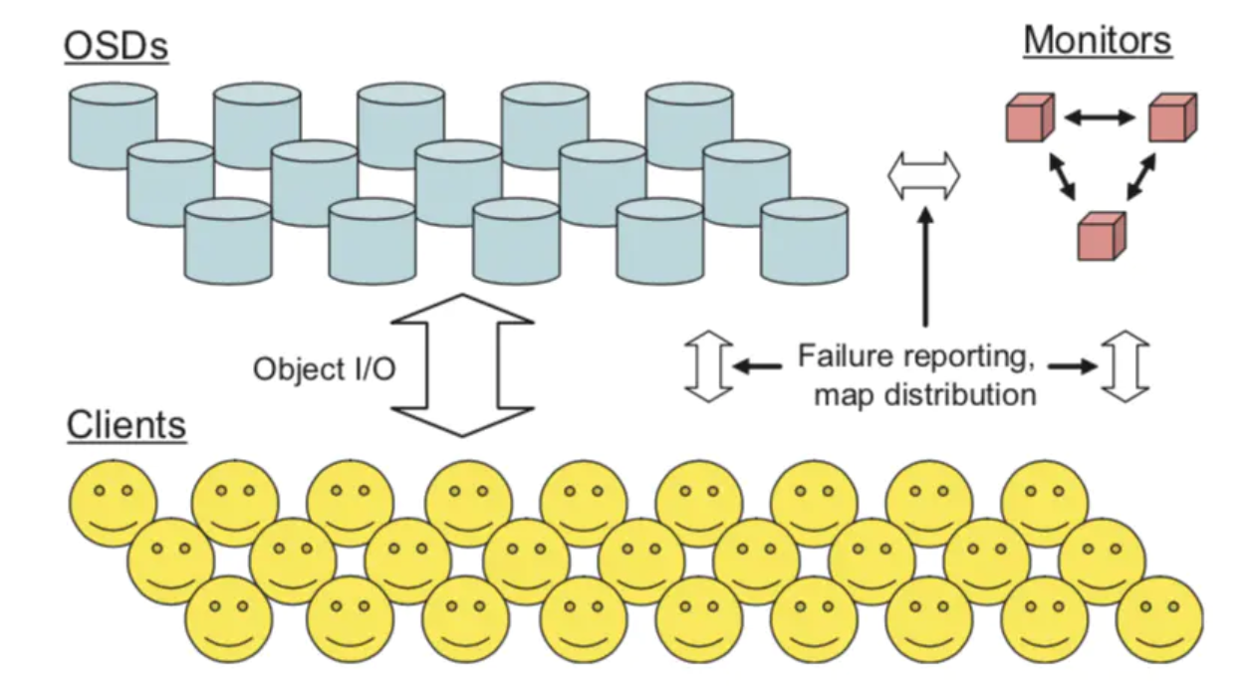
RADOS简介
RADOS设计
一个RADOS系统包含大量的OSDs和很少的用于管理OSD集群成员的monitors。Monitor都是是一些独立的进程。
众多的客户端节点，可通过计算得到对象的位置，进而直接与osd通信，访问对象。

Slide 21
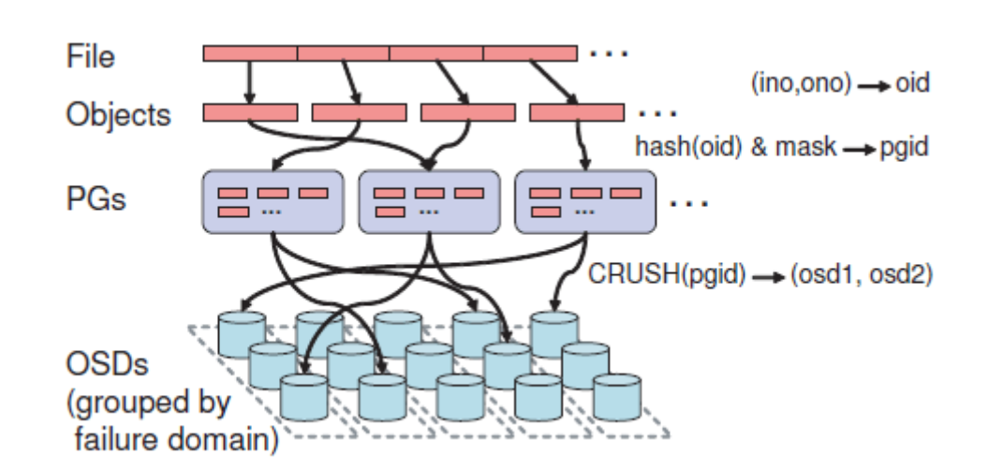
RADOS简介
数据定位
RADOS采用两级映射的方式，将对象映射到OSD之上
对象到 PG：简单的哈希
PG 到 OSD 列表：CRUSH 伪随机算法
Notes:
RADOS中基本的存储单位是对象，一般为2MB或4MB，当一个文件要存入RADOS时，首先会被切分成大小固定的对象（最后一个对象大小可能不同），然后将对象分配到一个PG（Placement Group）中，然后PG会复制几份，伪随机地派给不同的存储节点。当新的存储节点被加入集群，会在已有数据中随机抽取一部分数据迁移到新节点。这种概率平衡的分布方式可以保证设备在潜在的高负载下正常工作。更重要的是，数据的分布过程仅需要做几次随机映射，不需要大型的集中式分配表。

Slide 22
RADOS简介
数据定位
对象到 PG：简单的哈希
第一层映射将存储对象映射到一个PG(Placement Group)， PG是一组存储对象集合， 是复制和负载均衡的最基本单位。
映射方式为pgid= hash(oid) &mask，其中mask是位掩码，用于控制 PG 数量。
假定这里我们共有256个PG，给每个PG编个号分别叫做0x0, 0x1, ...0xF, 0x10, 0x11... 0xFE, 0xFF。
对于对象名分别为bar和foo的两个对象，对他们的对象名进行计算即:
HASH(‘bar’) = 0x3E0A4162
HASH(‘foo’) = 0x7FE391A0
用随机数除以PG的总数256，得到的余数一定会落在[0x0, 0xFF]之间，也就是这256个PG中的某一个：
0x3E0A4162 % 0xFF ===> 0x62
0x7FE391A0 % 0xFF ===> 0xA0
于是乎，对象bar保存到编号为0x62的PG中，对象foo保存到编号为0xA0的PG中。
Notes:
具体来看
file -> object object的最大size是由RADOS配置的，当用户要存储一个file，需要将file切分成几个object。
object -> PG 每个object都会被映射到一个PG中，然后以PG为单位进行备份以及进一步映射到具体的OSD上。

Slide 23
RADOS简介
数据定位
PG 到 OSD 列表：CRUSH 伪随机算法
第二层映射是基于CRUSH，一个可扩展哈希的、受控的复制。
将PG映射到多个OSD。CRUSH 是一个伪随机数据分布函数，能够高效地将 PG 映射到一个存储对象副本的 OSD 列表。
CRUSH的输入：
cluster map：cluster map描述集群中所有OSD信息、状态及其逻辑关系
placement rule：限定了副本个数，以及副本放置规则，例如所有副本必须放在不同机架
pgid
与普通哈希不同，CRUSH较为稳定， 增加或者减少OSD， 不会导致大量数据迁移， 此外CRUSH允许根据OSD存储能力，设定权重

Slide 24
RADOS简介
集群维护
由若干个monitor共同负责整个RADOS集群中所有OSD状态的发现与记录，并且共同形成cluster map的master版本，然后扩散至全体OSD以及client
OSD使用cluster map进行数据的维护
client使用cluster map进行数据的寻址
monitor并不主动轮询各个OSD的当前状态。相反，OSD需要向monitor上报状态信息
新的OSD被加入集群
某个OSD发现自身或者其他OSD发生异常
Notes:
在收到这些上报信息后，monitor将更新cluster map信息并加以扩散。

Slide 25
RADOS简介
Cluster Map
在PB级的存储规模下，存储系统一定是动态的：
系统会随着新设备的部署和旧设备的淘汰而增长或收缩，系统内的设备会持续地崩溃和恢复，大量的数据被创建或者删除。
cluster map会被复制到集群中的所有部分（存储节点、控制节点，甚至是客户端），并且通过怠惰地传播小增量更新而更新。存储了整个集群的数据的分布以及成员。
cluster map只有在集群的节点发生变动时，才会更新，更新频率不高，因此客户端和OSD都会从monitor获取cluser map并缓存在本地
由于monitor、ODS、client都会保存cluster map，那么如何同步？
monitor为主
延迟同步
版本号比较
Notes:
RADOS通过 cluster map来实现这些，cluster map会被复制到集群中的所有部分（存储节点、控制节点，甚至是客户端），并且通过怠惰地传播小增量更新而更新。cluster map中存储了整个集群的数据的分布以及成员。
当因为一些原因，比如设备崩溃、数据迁移等，cluster map的内容需要改变时，cluster map的版本号被增加，map的版本号可以使通信的双方确认自己的map是否是最新的，版本旧的一方会先将map更新成对方的map，然后才会进行后续操作。
cluster map 还维护了 down 和 inactive 的设备列表，以及一个 epoch number（纪 元号，表示相对时间），每次 OSD cluster map 都变化，epoch 都会加 1。

Slide 26
RADOS简介
Cluster Map
Cluster map的实际内容
Epoch，即版本号。epoch是一个单调递增序列。epoch越大，则cluster map版本越新。
持有不同版本cluster map的OSD或client可以简单地通过比较epoch决定应该遵从谁手中的版本
monitor手中必定有epoch最大、版本最新的cluster map
epoch值不同时，将默认先将cluster map同步至高版本一方的状态，再进行后续操作
各个OSD的网络地址
各个OSD的状态。OSD状态的描述分为两个维度：up或者down（表明OSD是否正常工作），in或者out（表明OSD是否在至少一个PG中）。
up且in：说明该OSD正常运行，且已经承载至少一个PG的数据。这是一个OSD的标准工作状态；
up且out：说明该OSD正常运行，但并未承载任何PG，其中也没有数据。一个新的OSD刚刚被加入Ceph集群后，便会处于这一状态。而一个出现故障的OSD被修复后，重新加入Ceph集群时，也是处于这一状态；
down且in：说明该OSD发生异常，但仍然承载着至少一个PG，其中仍然存储着数据。这种状态下的OSD刚刚被发现存在异常，可能仍能恢复正常，也可能会彻底无法工作；
down且out：说明该OSD已经彻底发生故障，且已经不再承载任何PG；
CRUSH算法配置参数。表明了Ceph集群的物理层级关系（cluster hierarchy），位置映射规则（placement rules）。

Slide 27
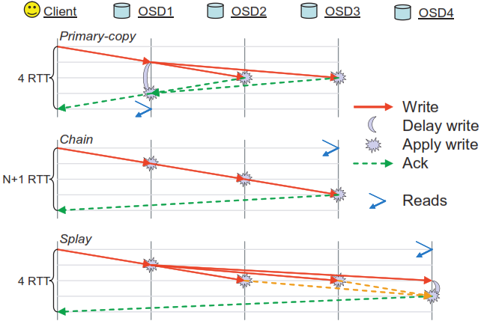
RADOS简介
数据一致性
为了保证数据的安全性，一个pg会复制到多个OSD上，因此，需要在修改数据时保证副本的一致性
RADOS提供3种同步机制
primary-copy
chain
splay

Slide 28
本节主要内容
1. Ceph的起源
2. Ceph的特点
3. Ceph的架构
4. RADOS简介
5. CephFS简介
6. Ceph内核模块

Slide 29
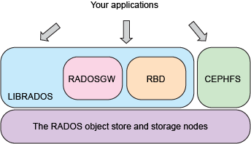
CephFS简介
CephFS简介
Ceph 文件系统是个 POSIX 兼容的文件系统，它使用 Ceph 存储集群来存储数据，并且被集成到Linux Kernel中
ceph fs相当于RADOS集群的客户端
最早，ceph本身是一个分布式文件系统，后来从中剥离出RADOS，作为一个通用的分布式对象存储系统，原先的ceph被重构成ceph fs，进一步，在RADOS之上，又构建了RBD和RADOS GW

Slide 30
CephFS简介
CephFS特性
可扩展性
CephFS的client端是直接读写OSDs的，所以OSDs的扩展性也体现在CephFS中
共享文件系统
CephFS是一个共享的文件系统，支持多个clients同时读写文件系统的一个file
高可用性
CephFS支持配置元数据服务器集群，也可以配置为Active-Standby的主从服务器，提高可用性
文件/目录Layout配置
CephFS支持配置任一文件/目录的Layout，文件/目录若不单独配置，默认继承父目录的Layout属性
POSIX ACLs支持
CephFS支持POSIX的ACLs，在CephFS支持的两个client中，kernel client默认支持，FUSE client需要修改配置来支持
Quotas支持
CephFS在后端没有实现Quota的功能，它的Quota是在CephFS FUSE client端实现的，而kernel client里还没有添加

Slide 31
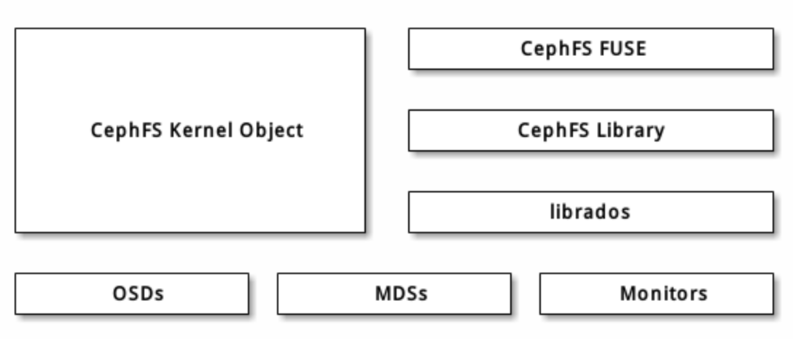
CephFS简介
CephFS架构
最底层还是基础的OSDs和Monitors，添加了MDSs，上层是支持客户端的CephFS kernel object，CephFS FUSE，CephFS Library等。

Slide 32
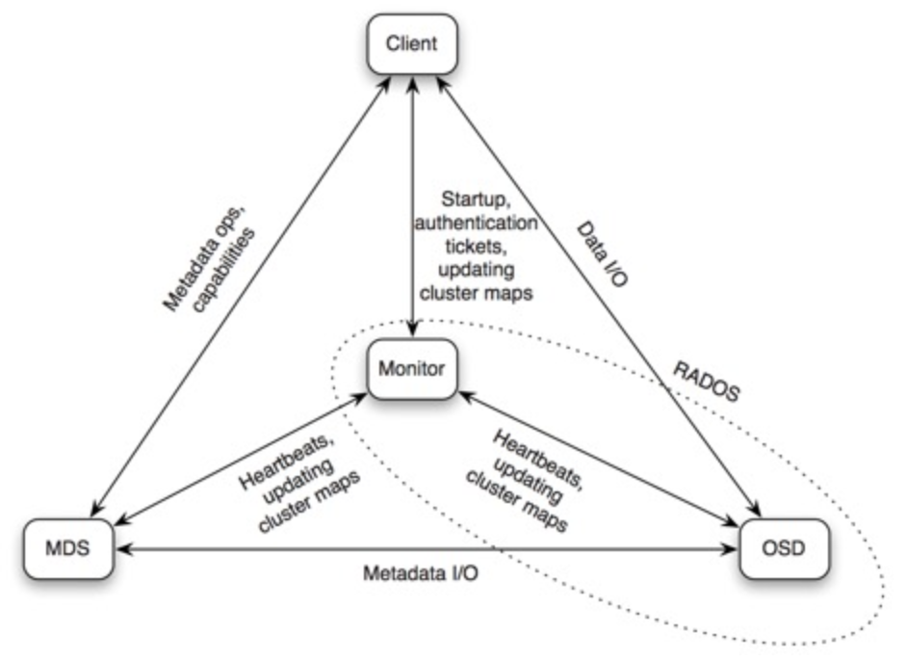
CephFS简介
CephFS组件间通信
Client <–> MDS：元数据操作和capalities
Client <–> OSD：数据IO
Client <–> Monitor：认证，集群map信息等
MDS <–> Monitor：心跳，集群map信息等
MDS <–> OSD：元数据IO
Monitor <–> OSD：心跳，集群map信息等

Slide 33
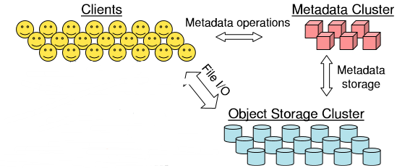
CephFS简介
CephFS依赖元数据服务器
通过ceph fs打开文件时，client首先访问元数据服务器，获得file对应的dentry、inode等信息，并得到file id到object id的映射
通过object id可以计算得到object所在的OSD，便可直接与OSD通信读写文件

Slide 34
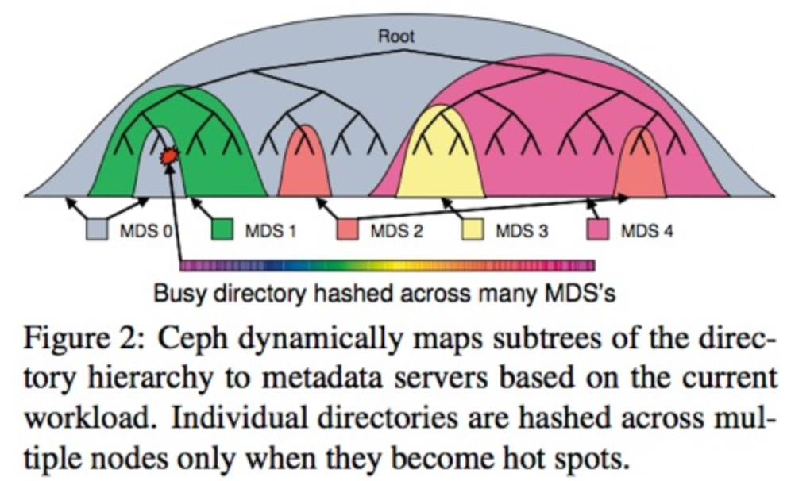
CephFS简介
CephFS MDS组件
为了应对元数据服务器的要求，设计了MDS集群
引入了MDS的动态子树迁移，MDS的热度负载均衡
根据访问的热点，对目录树进行划分，并且允许有重叠区域
Notes:
Ceph MDS设计的比较强大，作为一个能存储PB级数据的文件系统，它充分考虑了对元数据服务器的要求，设计了MDS集群。另外也引入了MDS的动态子树迁移，MDS的热度负载均衡。但也正是这么超前的设计，使得MDS集群很难做到稳定，所以目前Jewel版本里默认还是单MDS实例，用户可配置主从MDS实例，提高可用性。 但在未来，MDS集群的这些属性都将稳定下来，为我们提供超强的元数据管理性能。
上图描述了CephFS的Dynamic subtree partition功能，它支持目录分片在多个MDS之间服务，并支持基于MDS负载均衡的动态迁移。
Client跟MDS通信后，会缓存对应的“目录-MDS”映射关系，这样Client任何时候都知道从哪个MDS上获取对应的元数据信息。

Slide 35
本节主要内容
1. Ceph的起源
2. Ceph的特点
3. Ceph的架构
4. RADOS简介
5. CephFS简介
6. Ceph内核模块

Slide 36
Ceph内核模块
ceph在Linux内核中共有三部分
Ceph fs
实现ceph fs，作为RADOS的客户端
源码位于fs/ceph
ceph rbd
实现RADOS Block Device的Linux驱动，作为RADOS的客户端
源码位于drivers/block/rbd
ceph messenger
实现
底层RPC机制messenger
Monitor Client
OSD Client
CRUSH算法
认证、加密
源码位于net/ceph

Slide 37
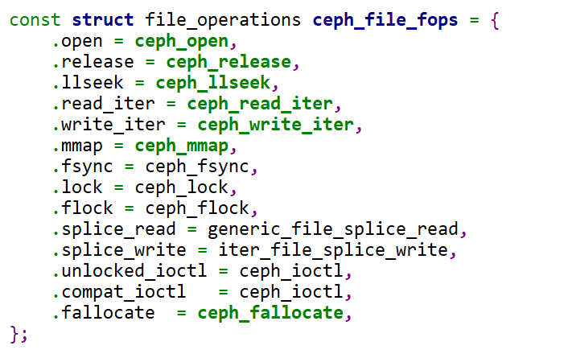
Ceph内核模块
client端操作集接口
ceph_file_fops
Notes:
Kernel中ceph的客户端源码在fs/ceph中，文档操作接口由ceph_file_fops定义。

Slide 38
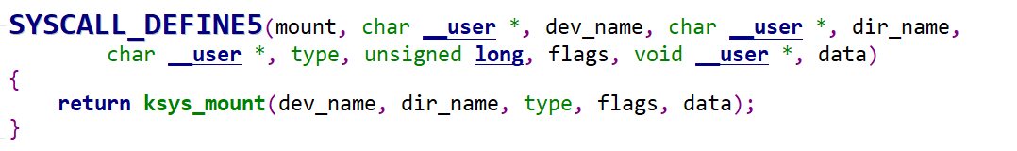
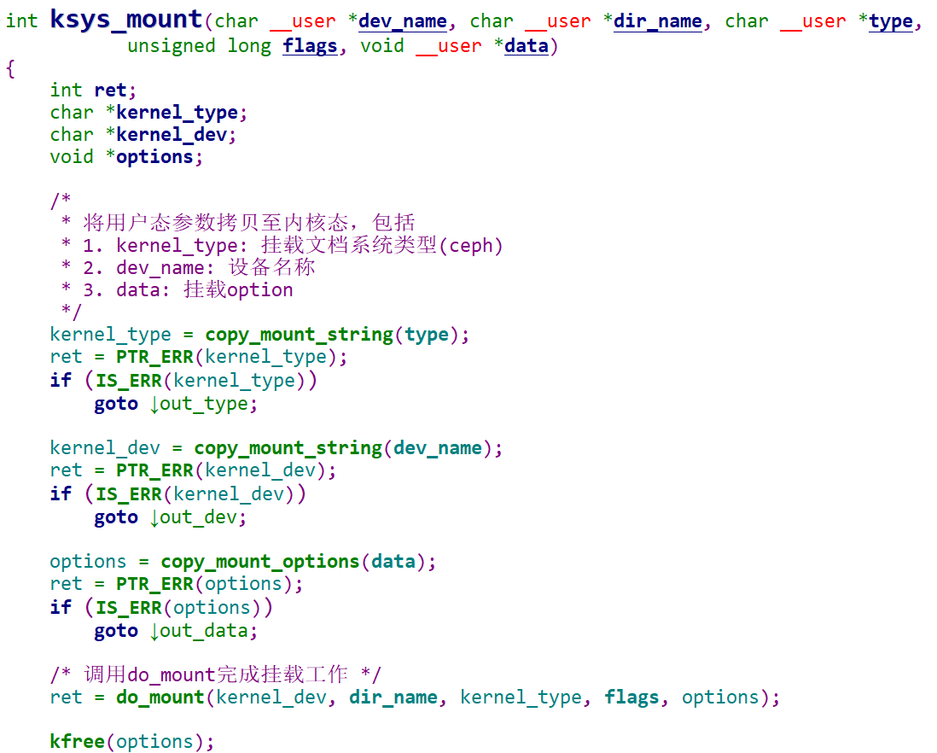
Ceph内核模块
Mount命令
Ceph支持两种客户端挂载方式：
使用Linux内核支持的mount命令进行的挂载方式。
使用用户空间文件系统FUSE（Filesystem in Userspace）进行的网络磁盘挂载方式。
Notes:
这两种挂载方式的本质差别是，前者须要有Linux内核的支持。而后者仅仅是工作在Linux上的一个应用软件。
这里主要介绍的是基于Linux内核的mount命令
ksys_mount函数很简单，copy_mount_string将用户层的内容拷贝到内核层（至于dir_name为什么没有被这样处理我们下面再说），然后就是调用do_mount做下面的工作。

Slide 39
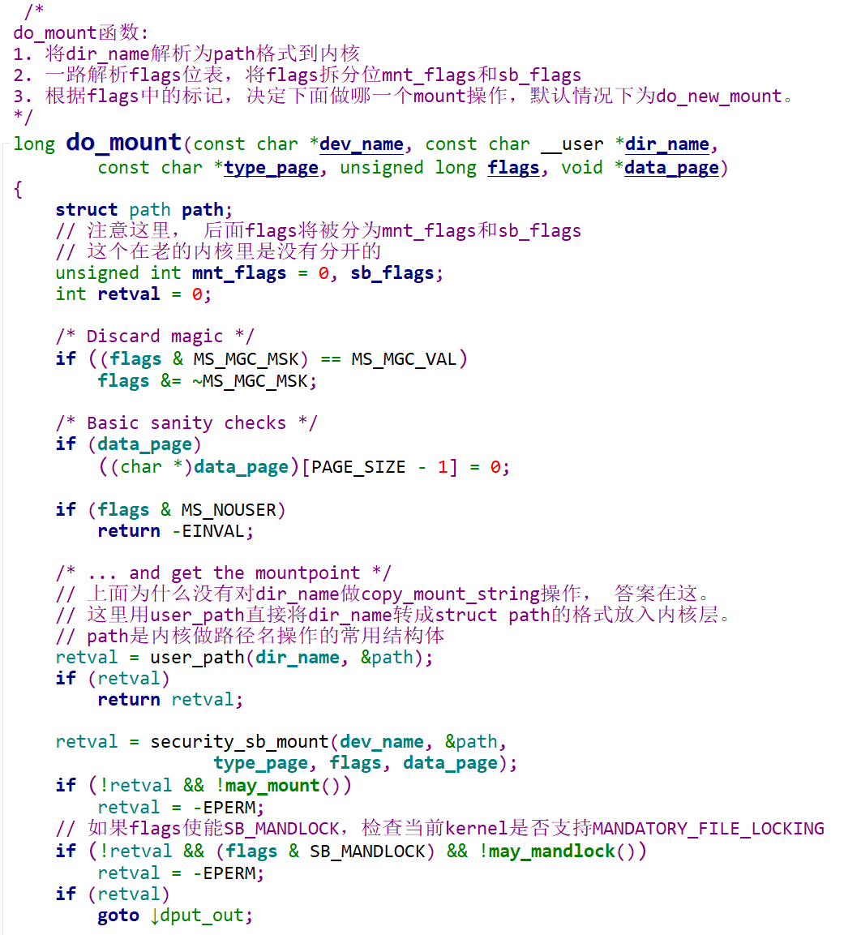
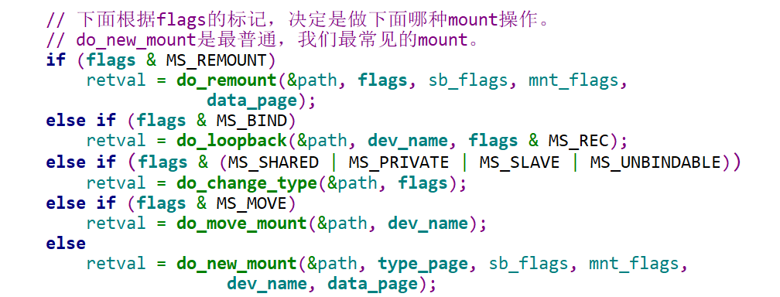
Ceph内核模块
Mount命令
Notes:
从do_mount的代码可以它主要就是：
将dir_name解析为path格式到内核
一路解析flags位表，将flags拆分位mnt_flags和sb_flags
根据flags中的标记，决定下面做哪一个mount操作。默认情况下为do_new_mount

Slide 40
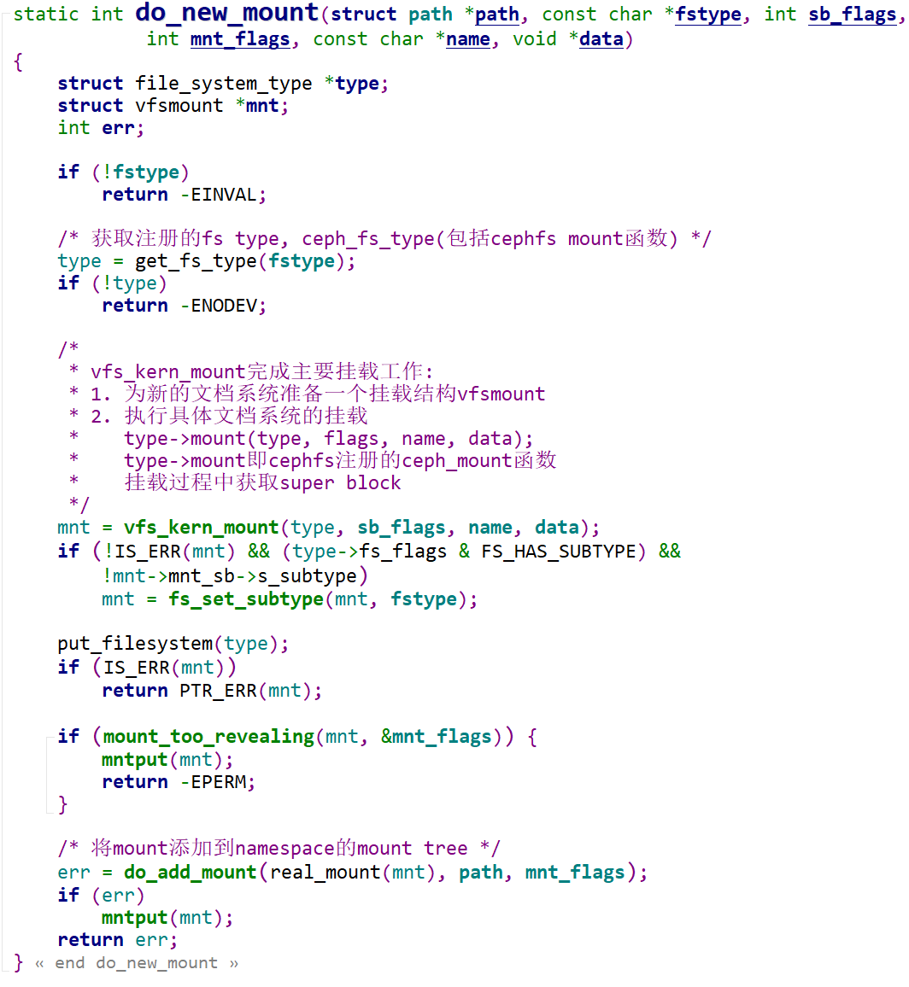
Ceph内核模块
Mount命令

Slide 41
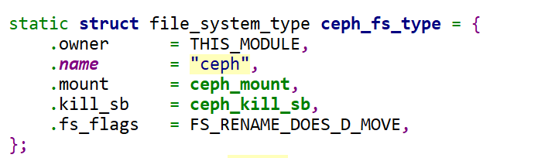
Ceph内核模块
ceph_mount
ceph_mount过程主要包括：
1. create ceph fs client, 包含ceph client(mon client, osd client)和 mds client.
2. 构建superblock, 设置ceph_super_ops ceph_dentry_ops等.
3. Connect to ceph cluster:
a. connect to mon, get monmap
b. connect to mds, open root directory
4. Set root directory in cache

Slide 42
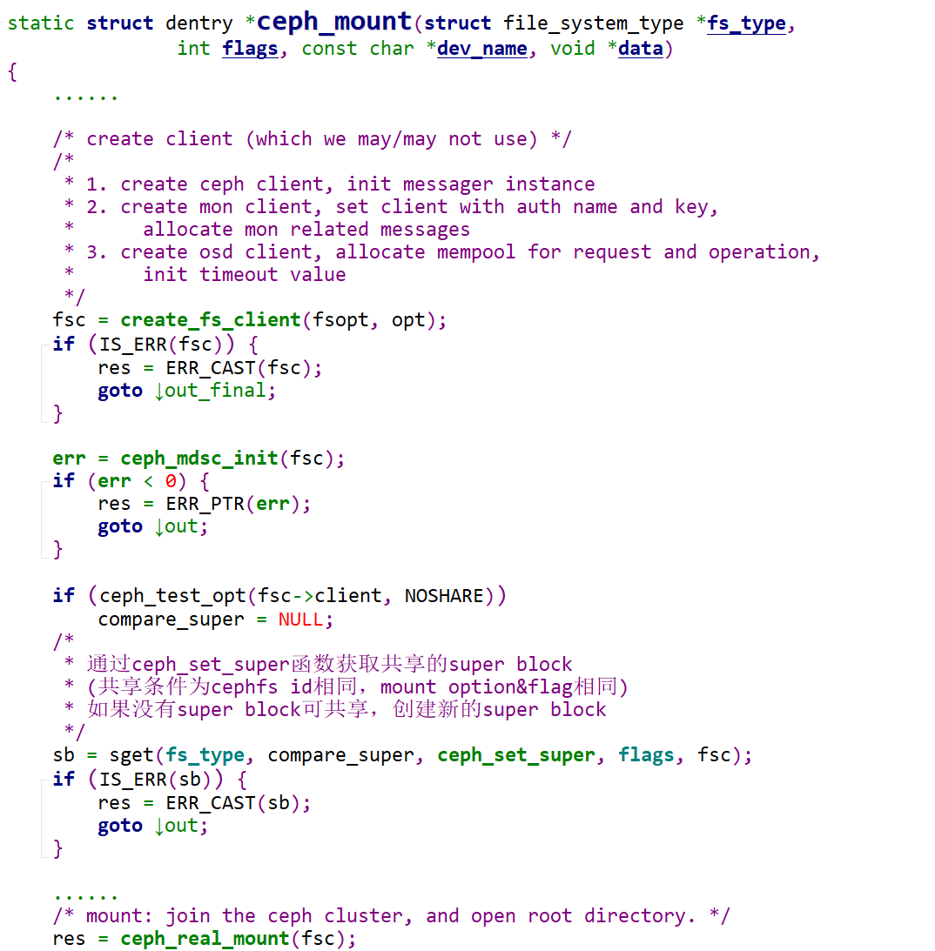
Ceph内核模块
ceph_mount

Slide 43
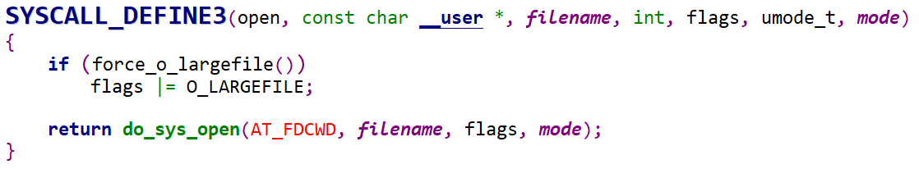
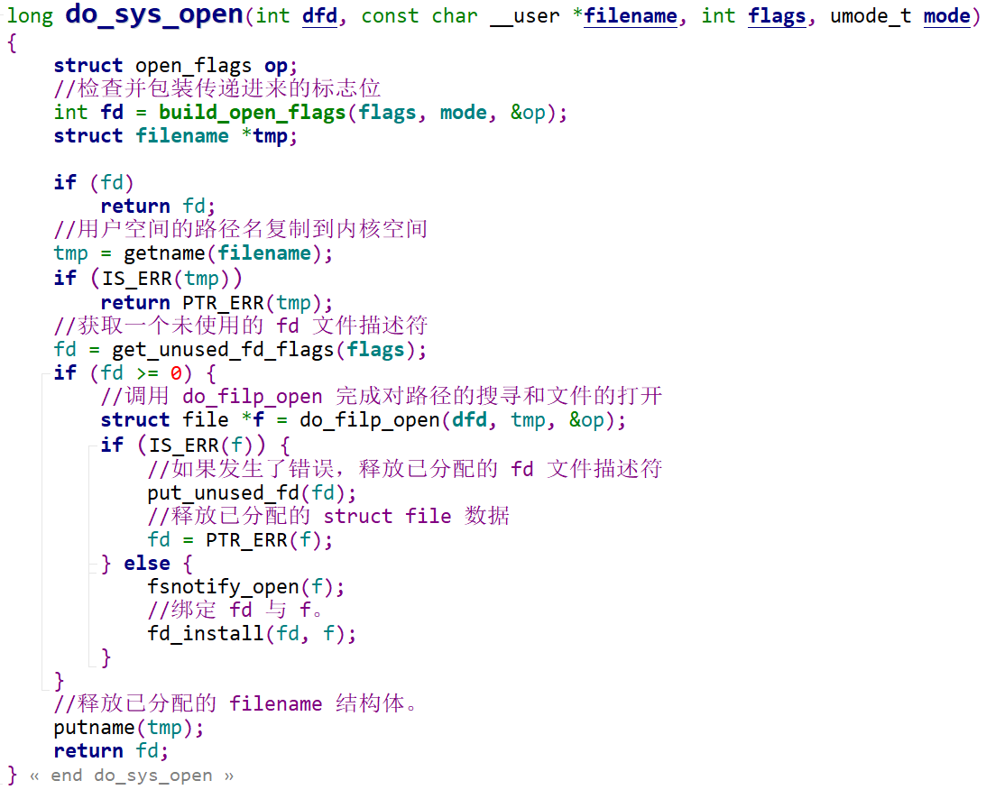
Ceph内核模块
Open操作

Slide 44
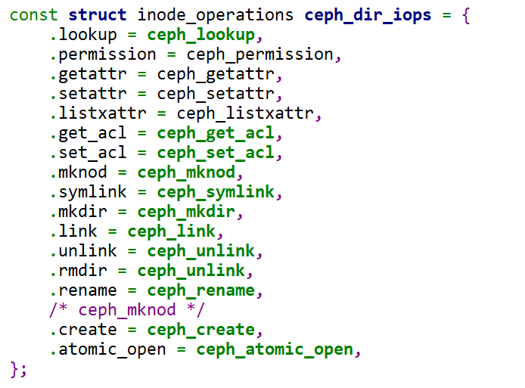
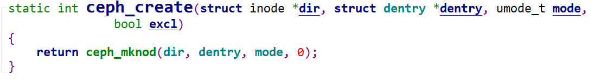
Ceph内核模块
Open操作

Slide 45
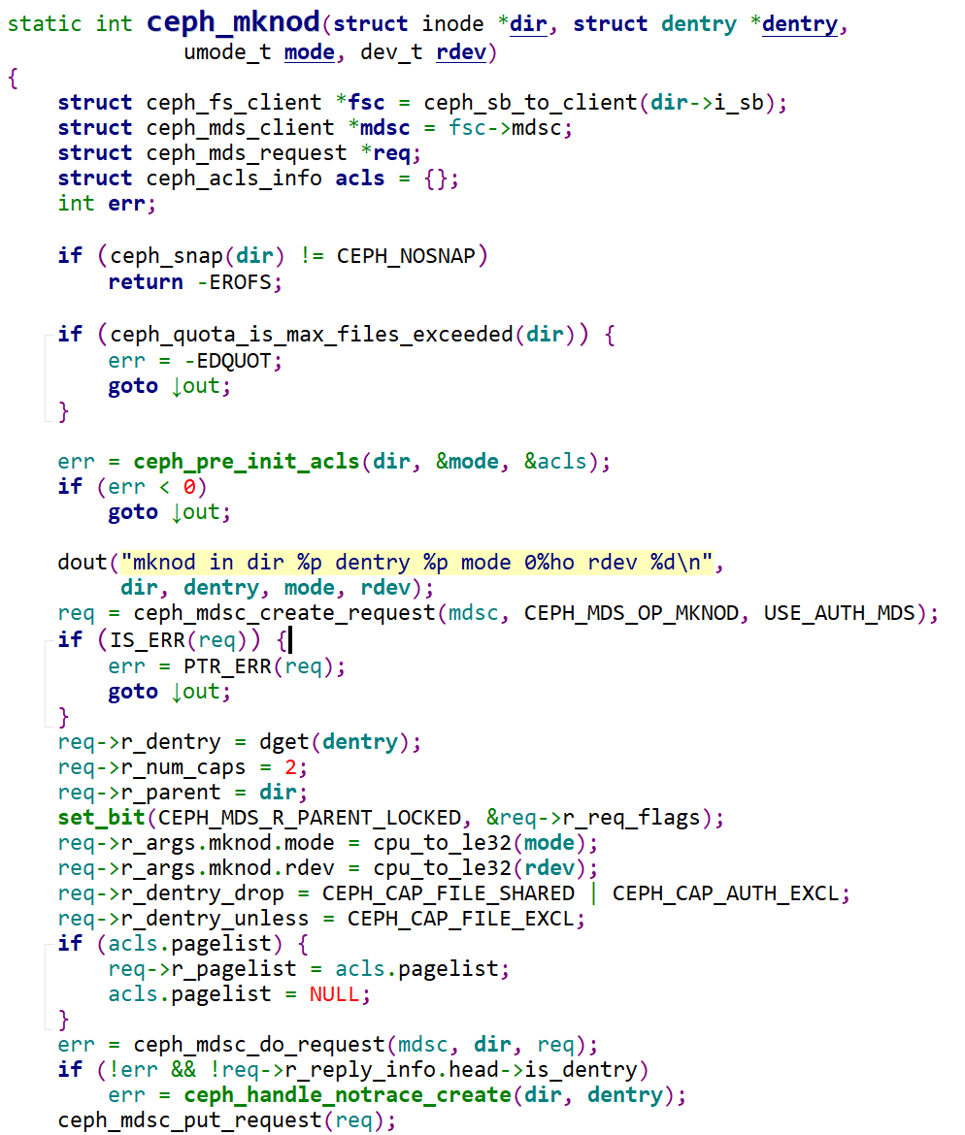
Ceph内核模块
ceph fs创建目录
ceph_mknod(struct inode *dir, sturct dentry *dentry, umode_t mode, dev_t rdev)
调用ceph_pre_init_acls()函数得到mode和struct ceph_acls_info数据结构内容
调用ceph_mdsc_create_request(CEPH_MDS_OP_MKMOD)函数创建一个mds请求
调用ceph_mdsc_do_request()函数将请求同步发送给mds进程

Slide 46
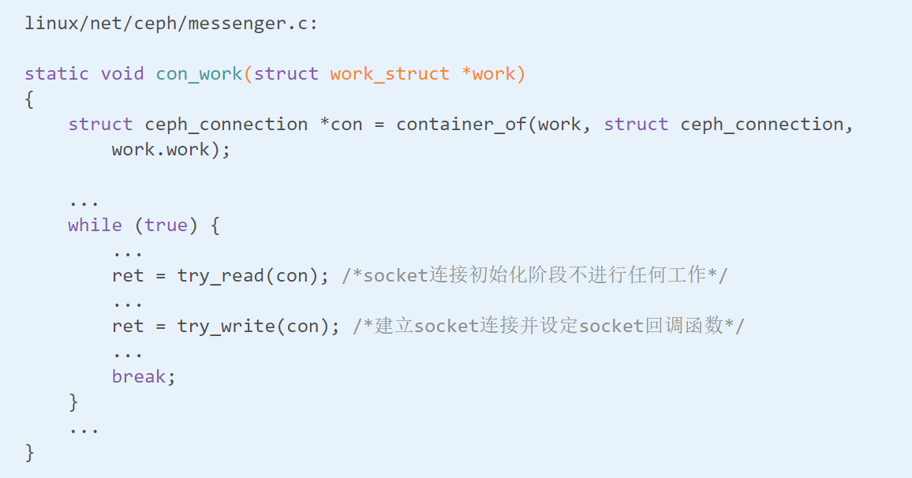
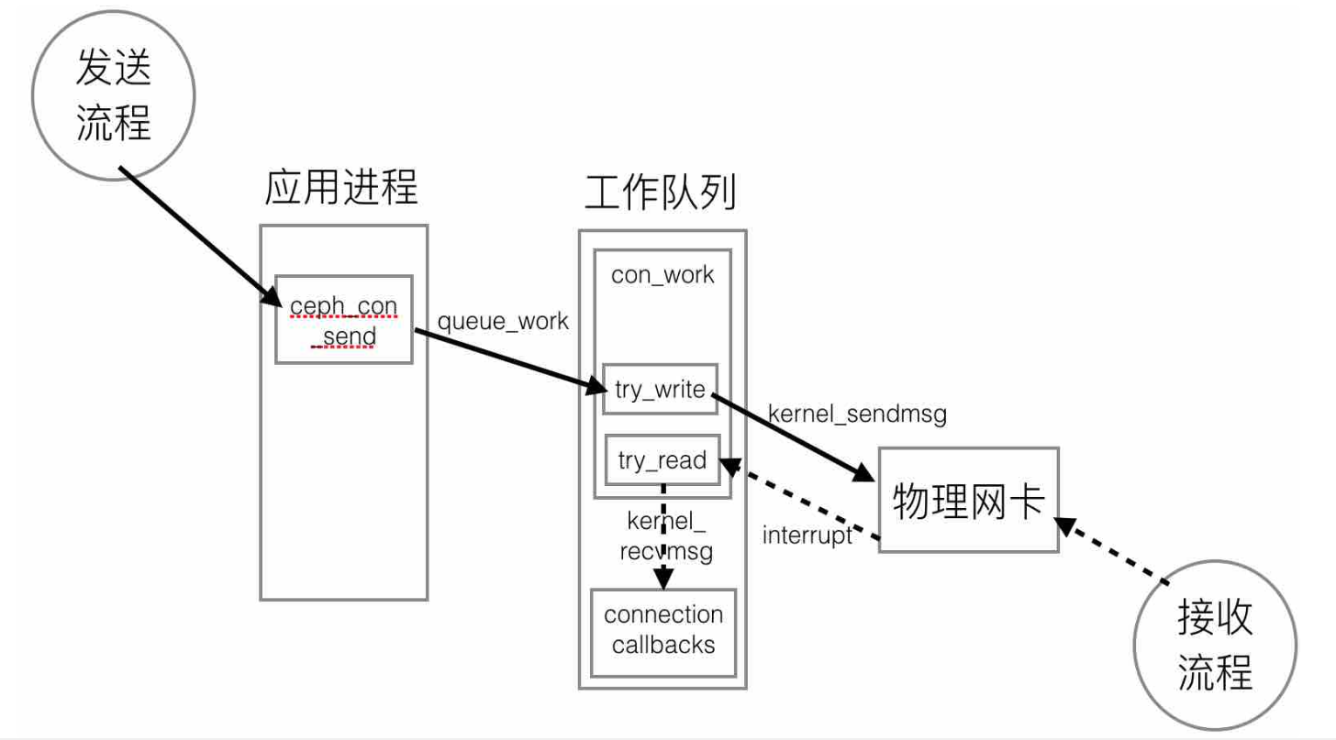
Ceph内核模块
messenger模块
messenger模块(信使)是libceph中相对比较独立的部分，旨在为上层各种网络客户端提供稳定可靠、有序的网络服务。
messenger构建在网络TCP协议之上
Notes:
每当上层通过ceph_con_init创建一个ceph_connection对象(对底层TCP连接的封装，含有自身的状态变化)并调用ceph_con_open打开该连接后(连接状态变为PREOPEN)，就会在内核工作队列中添加一项新的任务，并对该任务进行一次调度，其入口函数为con_work

Slide 47
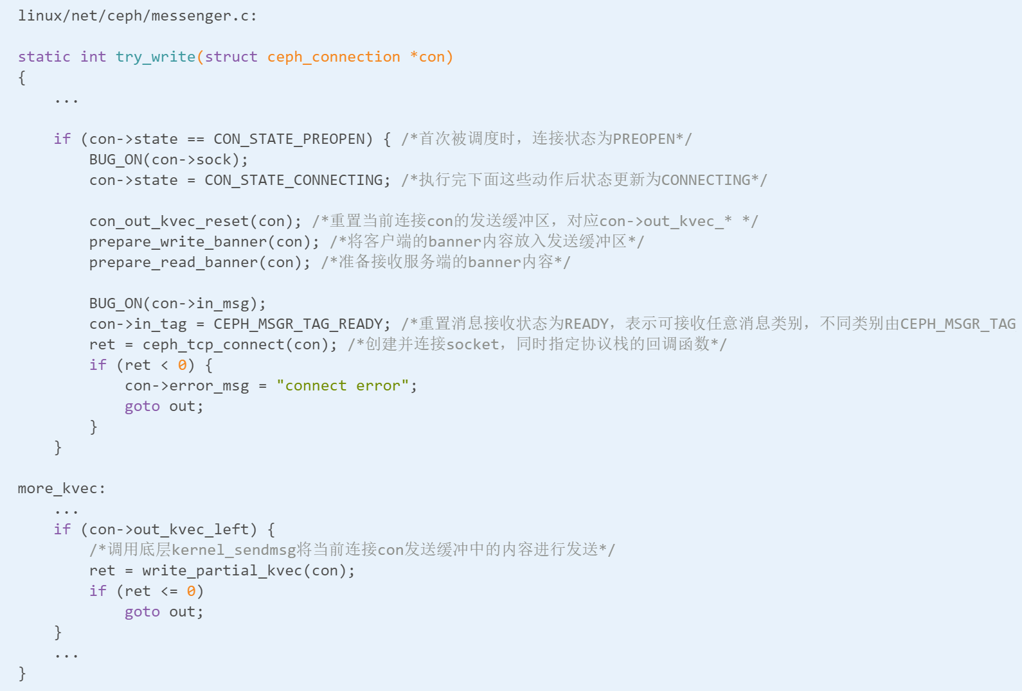
Ceph内核模块
messenger模块
Notes:
conection worker首次被调度时进入socket连接阶段，完成的主要工作是建立TCP socket连接，并将ceph_connection的状态置为CONNECTING

Slide 48
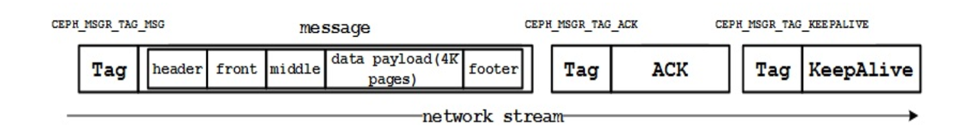
Ceph内核模块
messenger模块
消息收发过程
客户端与服务端进行正常消息收发时，总是先在网络连接上发送一个字节的tag，再发送实际的消息。原因是两者可以通过tag来明确消息的具体类别和解析格式。
Notes:
socket连接阶段最后，中间会有一个协商阶段，向服务端发送了客户端的banner，并等待服务端回复banner。当收到服务端回复banner后，connection worker再次被唤醒，此时主要完成客户端与服务端的信息协商，收到服务端的协商消息后，connection worker再次被唤醒，进行服务端协商消息的处理并进入正常打开阶段可收发消息。

Slide 49
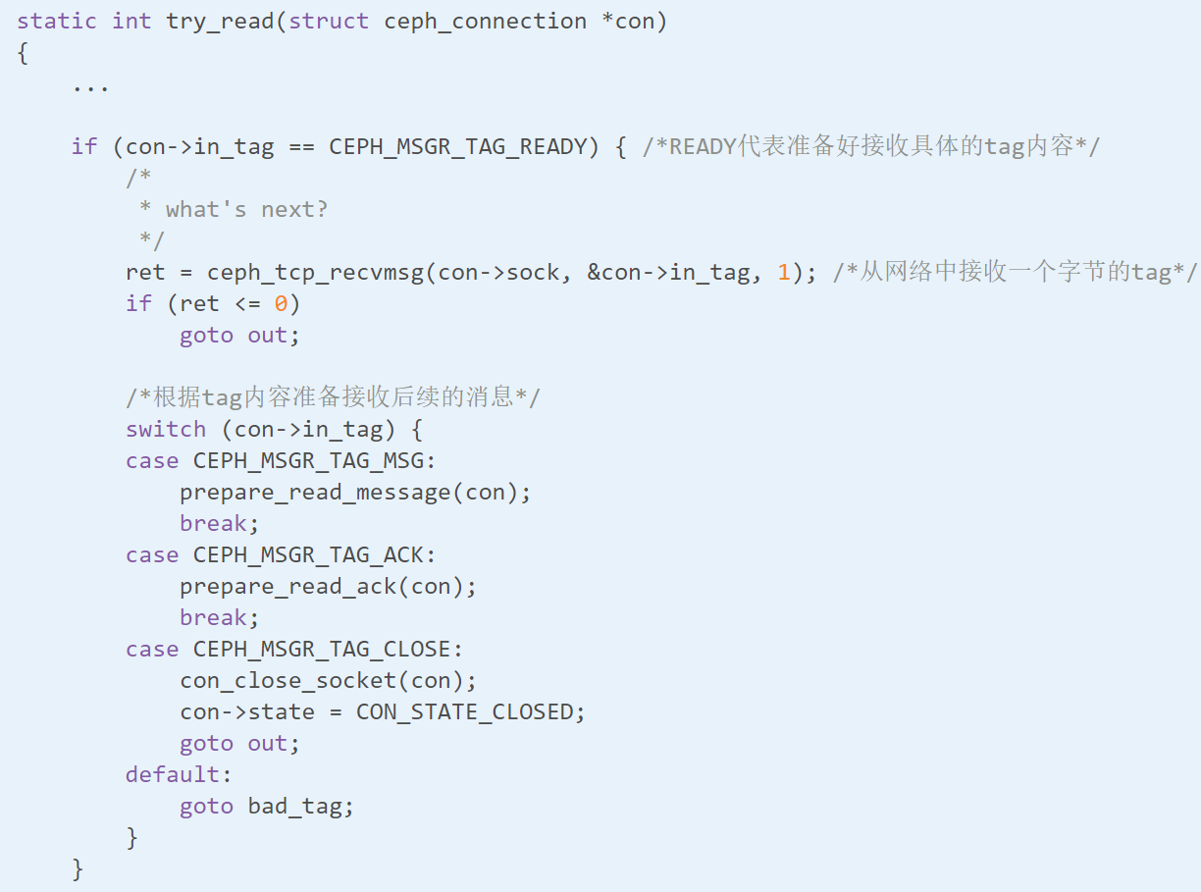
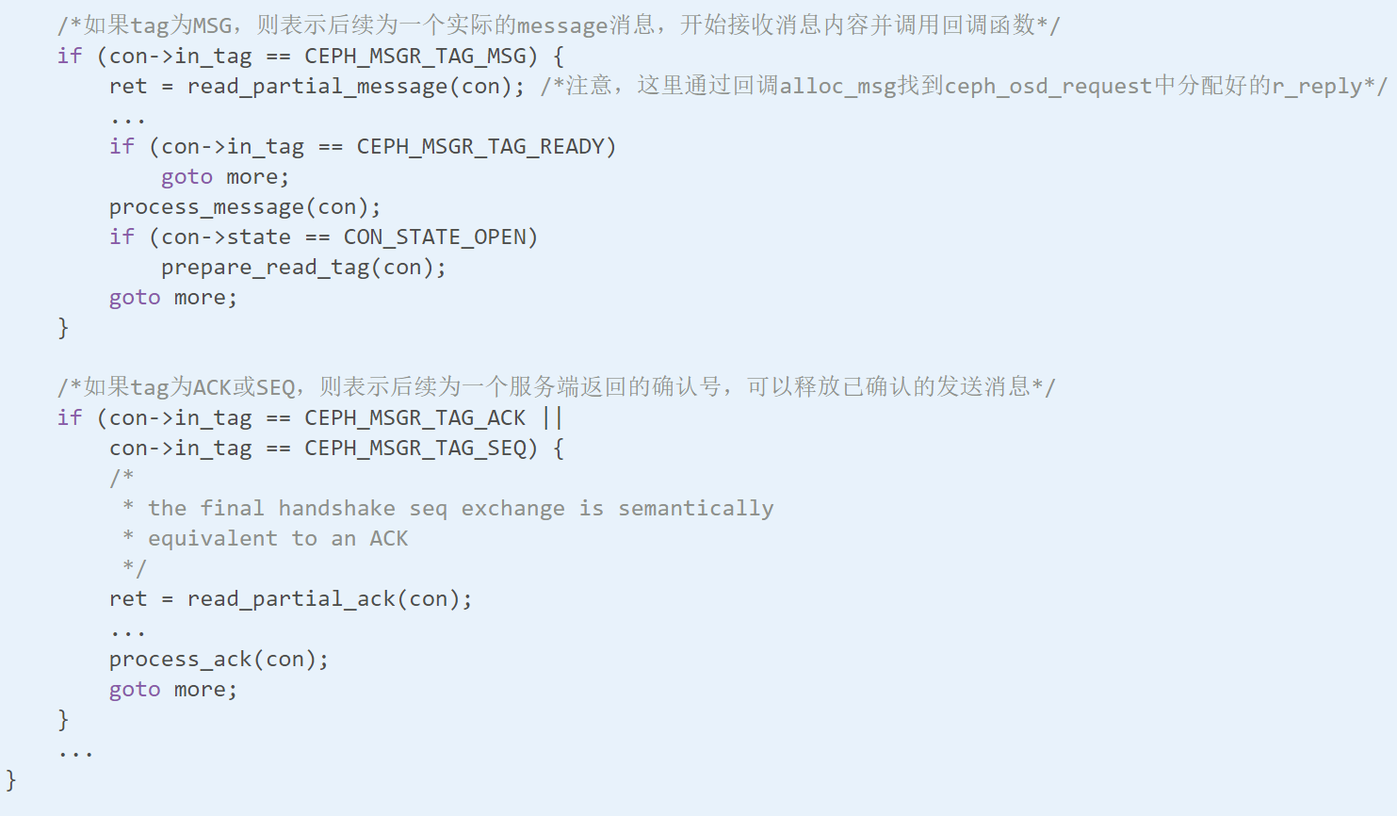
Ceph内核模块
messenger模块
接收信息——try_read
Notes:
当标志位为READY代表准备好接收具体的tag内容

Slide 50
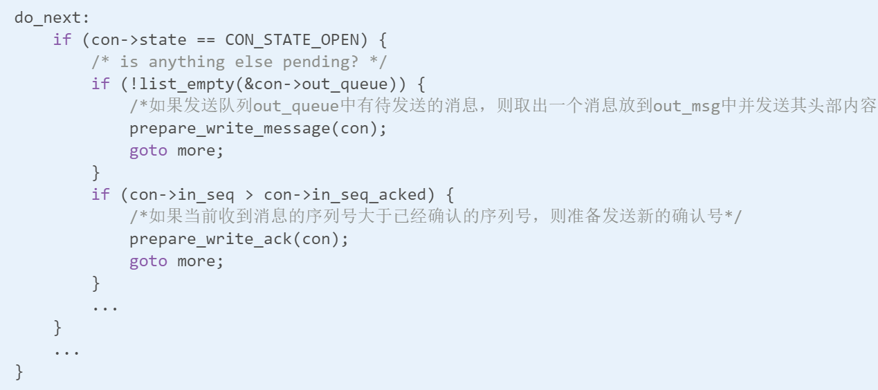
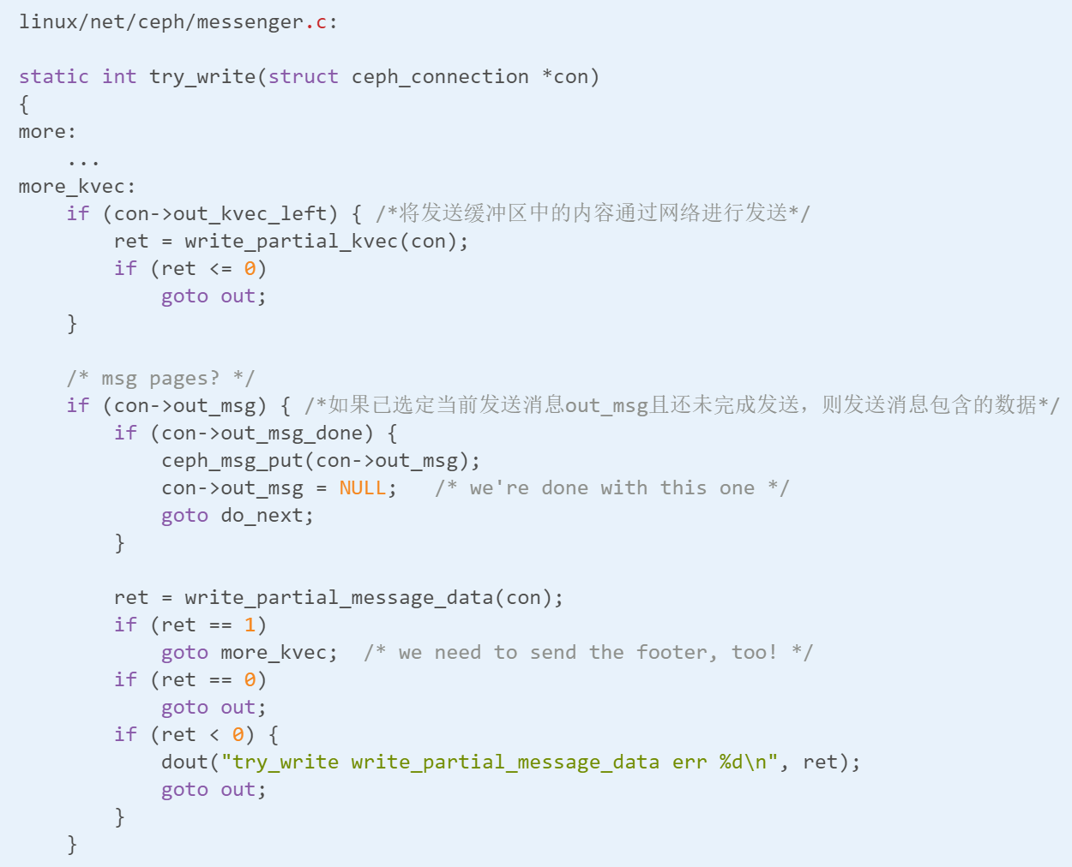
Ceph内核模块
messenger模块
发送信息——try_write

Slide 51
分布式文件系统Ceph解析
本节完

